Slide 1



Міська Школа молодого майстра «Сузір’я» у форматі семінару-практикуму для молодих вихователів-методистів
22 квітня 2025
11:30
«Річний план роботи ЗДО: принципи та етапи побудови»
Спікер – Лариса Бондарчук, консультант КУ «ЦПРПП ВМР»

Slide 2



План роботи закладу дошкільної освіти
складається на навчальний рік і літній період,
основний документ, який регламентує діяльність
дозволяє регулювати освітні та управлінські процеси відповідно до колегіально сформульованих завдань,
здійснювати ефективні дії, які сприяють формуванню внутрішньої системи забезпечення якості освіти

Slide 3

План роботи закладу дошкільної освіти
розробляють за участю
педагогів із залученням
батьків
(осіб, які їх замінюють);
обговорюють на засідання педагогічної ради, яка визначає його форму, структуру, додатки;

Slide 4

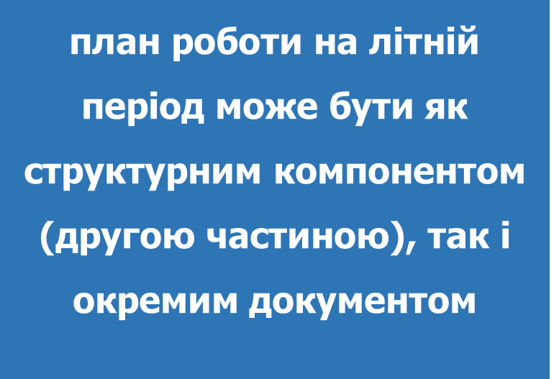
План роботи закладу дошкільної освіти
затверджує план роботи керівник ЗДО

Slide 5

лист МОН України №1/9-344 від 07.07.2021р. «Планування роботи закладу дошкільної освіти на рік»
план роботи має відповідати принципам:
актуальності,
системності,
безперервності,
гнучкості,
точності (конкретності),
збалансованості (оптимальності),
науковості
Таким має бути планування освітньої роботи з дітьми в умовах сучасного закладу дошкільної освіти

Slide 6
Принцип єдності (системності)
складається із взаємопов’язаних структурних одиниць, які охоплюють серію заходів, видів діяльності, мають єдиний напрям їх розвитку та зорієнтовані на загальні цілі
кожен розділ має відповідний зміст, логічно взаємопов'язаний зв’язок змісту всіх розділів, спрямований на вирішення поставлених річних завдань
Дотримання цього принципу потребує взаємодії та координації дій учасників педагогічного процесу

Slide 7


Принцип безперервності
передбачення перспективи розвитку ЗДО;
визначає підтримування безперебійності та взаємоузгодження перспективних планів, коли на зміну одному виконаному плану розробляють інший, тобто плани мають постійно змінювати один одного
визначення завдань та заходів, спрямованих на творчий пошук ефективної, результативної та якісної діяльності педагогічного колективу

Slide 8




Принцип гнучкості
здатність змінювати у Плані певні компоненти (форми, види роботи та їх зміст) у процесі змінних умов діяльності (внутрішніх та зовнішніх) і мати певні резерви
уточнити, конкретизувати, доповнити напрямки, види, форми роботи поквартально, залежно від об’єктивних умов

Slide 9



Принцип точності (конкретності)
успішне вирішення поставлених у Плані річних завдань;
чітке та зрозуміле формулювання -
конкретне визначення по кожному із
завдань видів, форм діяльності та термінів проведення з урахуванням реальних можливостей їх виконання

Slide 10


Принцип науковості
заплановані заходи за формою та змістом відповідають
науковим досягненням у галузі діяльності з дітьми в умовах дошкільної освіти та навчання дорослих,
враховують найновіші досягнення науки з педагогіки, психології,
сучасні вимоги наукової організації праці,
передовий педагогічний досвід.

Slide 11



Принцип науковості
Чіткі механізми управління та реалізації поставлених річних завдань, які спрямовують педагогів на творчі пошуки, на ґрунтовний аналіз досягнутого

Slide 12

Принцип законності
планування роботи закладу - процес управлінської діяльності
планування роботи
накреслені в Плані завдання й зміст роботи щодо їх виконання здійснюються на засадах положень нормативно-правових документів
нормативно-
правові документи

Slide 13
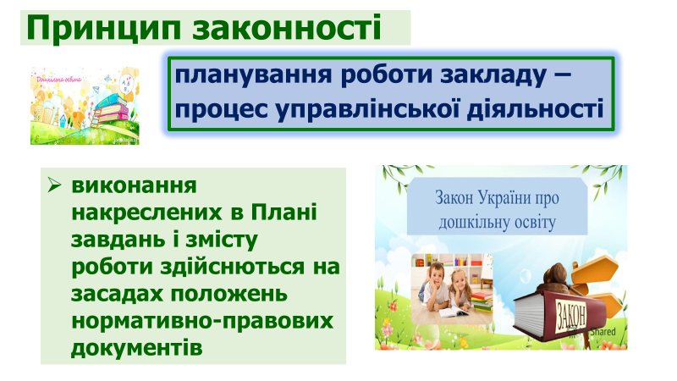

Slide 14
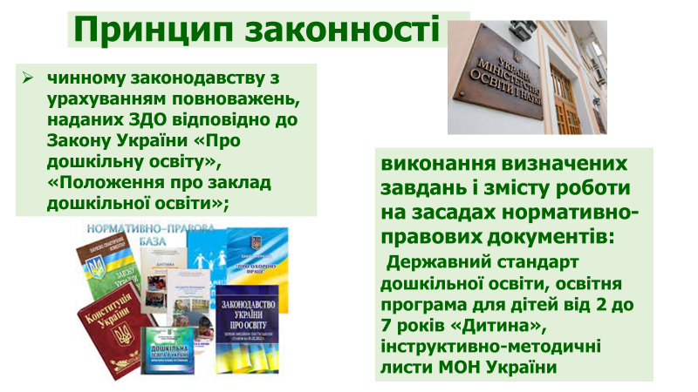

Slide 15


Етапи планування:
Процес розроблення Плану тривалий.
Його проведення можна розподілити на такі етапи:
підготовчий;
безпосереднє аналізування отриманої інформації;
завершальний

Slide 16

Підготовчий етап
здійснюється впродовж навчального року;
систематично збирається інформація щодо впливу запланованих заходів на результати освітнього процесу, діяльності закладу і здійснюється первинна обробка отриманої інформації.

Slide 17

Етап безпосереднього аналізування інформації
аналіз за підсумками роботи ЗДО за навчальний рік триває у період від квітня до кінця травня;
долучаються усі учасники освітнього процесу - педагогічний колектив, батьки вихованців і технічний персонал

Slide 18


ініціативна творча група
Склад:
вихователь-методист,
практичний психолог,
сестра медична старша,
завідувач господарством;
ініціативні творчі педагоги

Slide 19


моніторинг:
рівня компетентності дітей відповідно до вимог освітньої програми;
рівня дошкільної зрілості як запоруки до подальшого шкільного життя;
розвитку професійної компетентності педагогів

Slide 20

Завершальний етап:
доцільно виконати до 25 травня
узагальнення результатів аналізування діяльності ЗДО за поточний навчальний рік,
окреслення завдань на новий та оформлення підсумкового документа - Аналіз діяльності закладу дошкільної освіти за минулий навчальний рік
Аналіз є джерелом для звіту директора на загальних зборах (конференції) колективу та батьків - вищого колегіального органу громадського самоврядування закладу дошкільної освіти

Slide 21


Завершальний етап:
орієнтовно до 20-25 червня
упродовж червня здійснюється робота щодо розроблення проекту Плану;
обговорюють його зміст із педагогами з метою надання певних пропозицій;
директор ЗДО ретельно вивчає проект, подає його на обговорення засідання виробничої наради, профспілкового комітету, батьківського комітету

Slide 22


Завершальний етап:
План роботи закладу затверджує керівник та стає документом, обов’язковим для виконання
після обговорення Плану, внесення (за потреби) змін, уточнень і виправлень,
ухвалюється рішення про його схвалення
на засіданні педагогічної ради

Slide 23
Джерела:
1.https://oplatforma.com.ua/article/2976-planuvannya-roboti-zakladu-doshklno-osvti-na-20212022-navchalniy-rk»
2. Панасенко В. Тематичний контроль: долучаємо ініціативні творчі групи / В.Панасенко //Практика управління дошкільним закладом. – 2017.- №5. – С.34.

Slide 24


